Slide 1
Pagini web semantice
Ontologia raselor de cai
Conf. Univ. dr. Tatarâm Sanda Monica
Masteranzi: Mihail Soltan
Lățea Dragoș-Andrei
Mîndruleanu Matei-Daniel
Șamata Robert
Panait Ioan-Gabriel

Slide 2
Cuprins
1. Despre ontologie
1.1 Diagrama E/R
1.2 Diagrama clasei RasaDeCai
1.3 Diagrama clasei Utilizare
1.4 Diagrama clasei Mers
2. Bibliografie

Slide 3
1.Despre ontologie
Ontologia raselor de cai reprezintă o rețea logică de concepte și relații care descriu, în mod formal, cunoașterea despre diversele tipuri de cai domestici, caracteristicile acestora și modul în care sunt organizați.
În ontologie avem următoarele clase:
RasaDeCal – conceptul fundamental, ce grupează fiecare entitate clasificabilă.
ArmasarFondator – reprezentând indivizii genetici de la baza unei linii de reproducere.
SangeFierbinte / SangeRece / SangeSemicald – clasificări tradiționale legate de temperament, istoric și utilizare.
RegiuneGeografica – de ex.: AmericaDeNord, EuropaDeSud, AsiaCentrala.
Utilizare – cu subclase precum Sport, Agrement, Tractiune, CalarieMilitara.

Slide 4
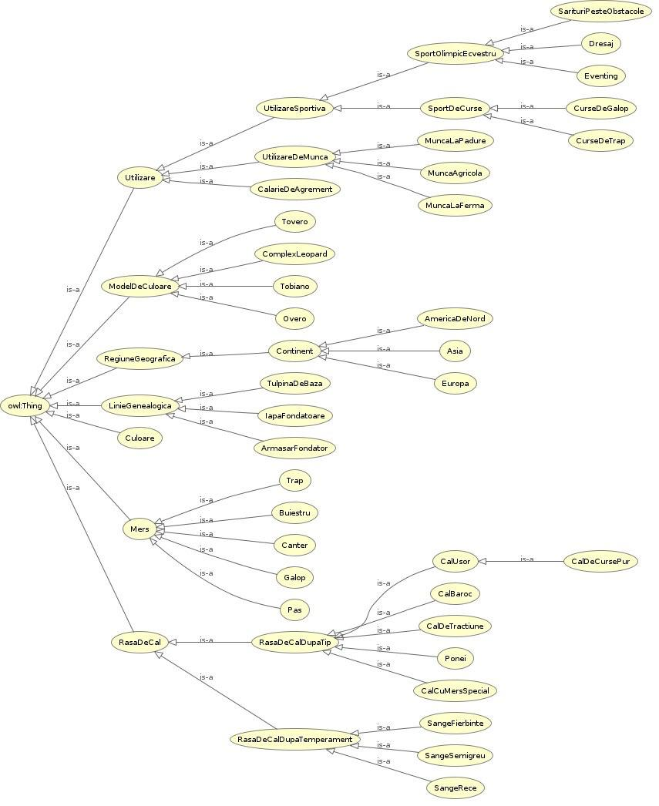
1.1Diagrama E/R

Slide 5
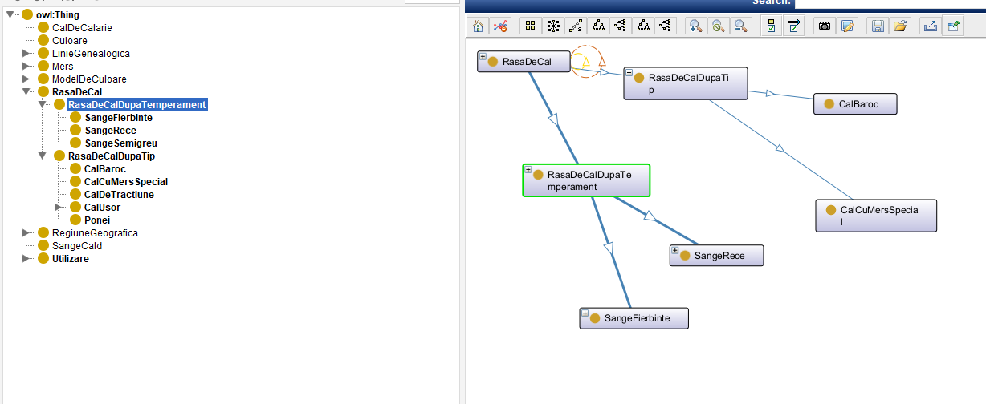
1.2 Diagrama clasei RasaDeCai

Slide 6
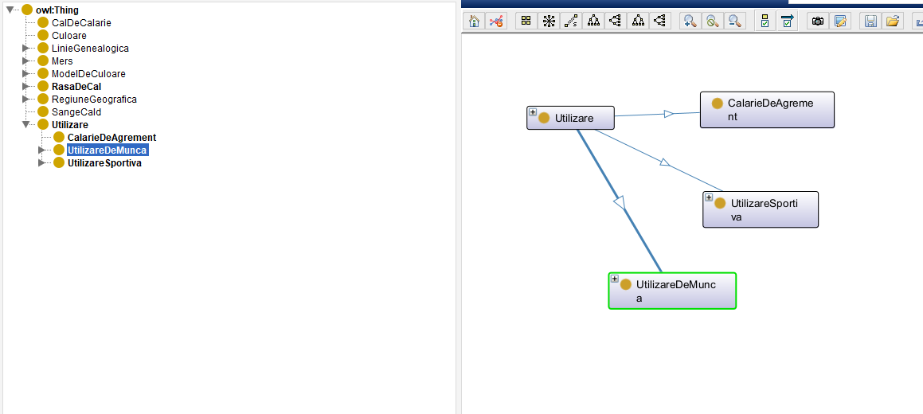
1.3 Diagrama clasei Utilizare

Slide 7
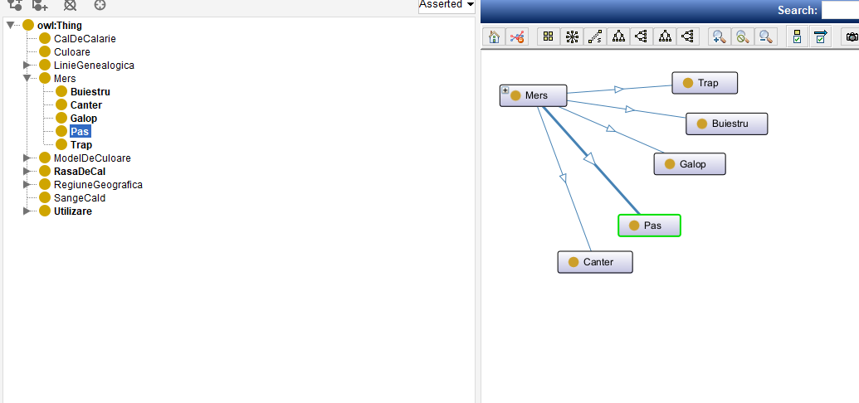
1.4 Diagrama clasei Mers

Slide 8
2.Bibliografie
https://ro.scribd.com/document/213956322/rase-de-cai
https://data.fei.org/Tools/BaseData.aspx?table=Studbooks
https://data.fei.org/Horse/Search.aspx
https://academic.oup.com/biohorizons/articlepdf/doi/10.1093/biohorizons/hzt010/5040346/hzt010.pdf
https://en.wikipedia.org/wiki/Equine_conformation
https://mindcraftstories.ro/mediu/caii-de-la-vanat-la-coleg-de-munca-si-prieten-de-plimbare/
https://ro.wikipedia.org/wiki/Categorie:Rase_de_cai
http://obofoundry.org/ontology/vbo.html
https://en.wikipedia.org/wiki/Horse_breed
https://pmc.ncbi.nlm.nih.gov/articles/PMC5068837/
https://breeds.okstate.edu/horses/paint-horses.html
https://everythingeq.com/horse-breeds-an-in-depth-guide/
https://herghelie.ro/rase-cai/
https://pmc.ncbi.nlm.nih.gov/articles/PMC11177956/
https://guides.lib.umich.edu/ontology/development

Slide 9
Vă multumim pentru atenția acordată!

